Slide 1
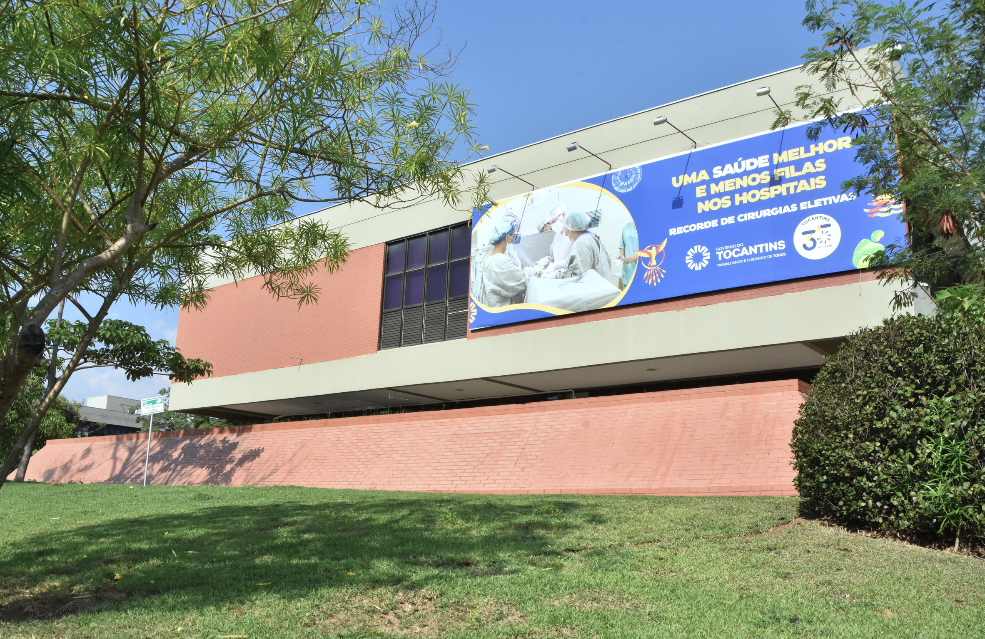




Prestação de Contas da Saúde
Relatório Detalhado do Quadrimestre Anterior - RDQA
2º Quadrimestre de 2023
63 3218-1730
@saudeto
www.to.gov.br/saude

Slide 2



SERVIÇOS
Início da descentralização dos serviços de cirurgias eletivas, com o atendimento de pacientes dos grandes centros, como Araguaína, em hospitais de Arapoema e Guaraí; de Palmas, em Miracema e Porto Nacional e de Gurupi, em Alvorada.
CIRURGIAS ELETIVAS
Neste segundo quadrimestre foram realizadas 6.621 cirurgias eletivas, distribuídas entre os meses de maio (1.713), junho (1.631), julho (1.436) e agosto (1.841).
Aprovação do projeto do Tocantins, para cirurgias eletivas, no Programa Nacional de Redução de Filas, lançado pelo Governo Federal – O Estado foi contemplado com R$ 4.521.041,04, para realizar mais de quatro mil procedimentos cirúrgicos, como colecistectomia, hernioplastias, histerectomias, miomectomias, laqueadura, vasectomias, colpoperineoplastias e outras.
Hospital Regional de Augustinópolis realizou cirurgia ortopédica menos invasiva, com o método Ilizarov. O procedimento é aplicado em pacientes que apresentam traumas ou politraumas graves em ossos do corpo. É colocado aparelho de fixação externa circular ou vertical que garante maior estabilidade e correção da lesão.

Slide 3
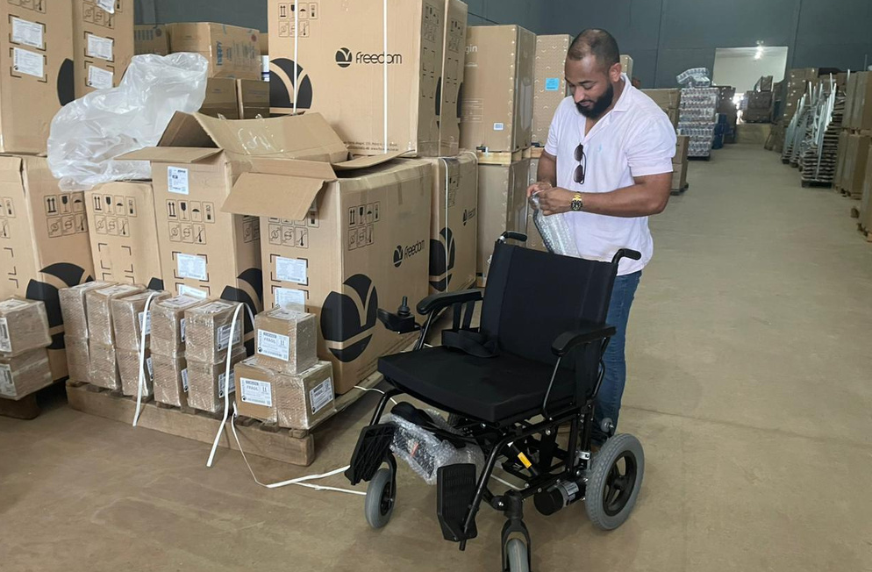
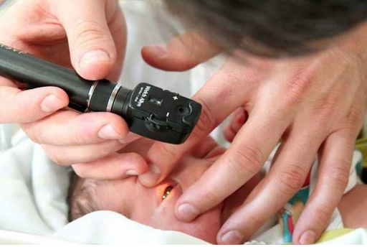
SERVIÇOS
Cadeiras de rodas motorizadas
Os equipamentos fazem parte de um total de 2.535 cadeiras de rodas (banho, tetraplégica, elétricas e outras) e meios auxiliares de locomoção (muletas, andadores, cintas para transferência, tábua para transferência, além de mesa de atividades e adaptações) adquiridos pelo Governo do Tocantins, no final de 2022.
Teste do olhinho Paraíso
Dentro da política de ampliação de serviços de saúde, a SES-TO implantou no Hospital Regional de Paraíso do Tocantins o Teste do Olhinho. O exame realizado em recém-nascidos, para detectar possíveis problemas na visão é rápido, indolor e pode ser feito ainda na maternidade ou nos primeiros dias de vida do bebê. Na unidade hospitalar nascem em média 90 bebês, por mês.

Slide 4
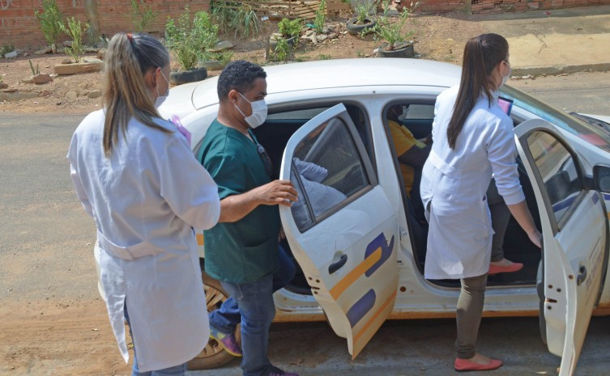
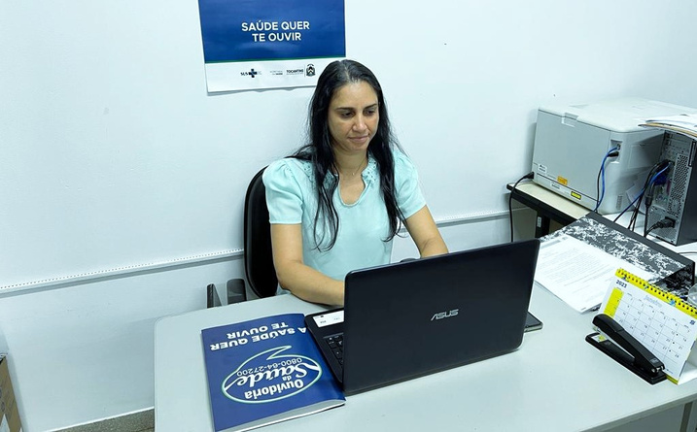
SERVIÇOS
Ouvidoria em Xambioá
A SES-TO implantou a Ouvidoria do Hospital Regional de Xambioá, com o intuito promover melhorias para garantir a satisfação dos usuários através da identificação de falhas na prestação de serviço, bem como registrar sugestões e elogios ao trabalho prestado.
Melhor em Casa Noturno
O Programa Melhor em Casa referenciado no Hospital Geral de Palmas (HGP) ampliou o horário para beneficiar os pacientes no período noturno e segue contribuindo para desafogar os hospitais de emergência e ao mesmo tempo proporcionar um atendimento mais humanizado e no aconchego do lar. São acompanhados em média, 160 pacientes, por mês.

Slide 5
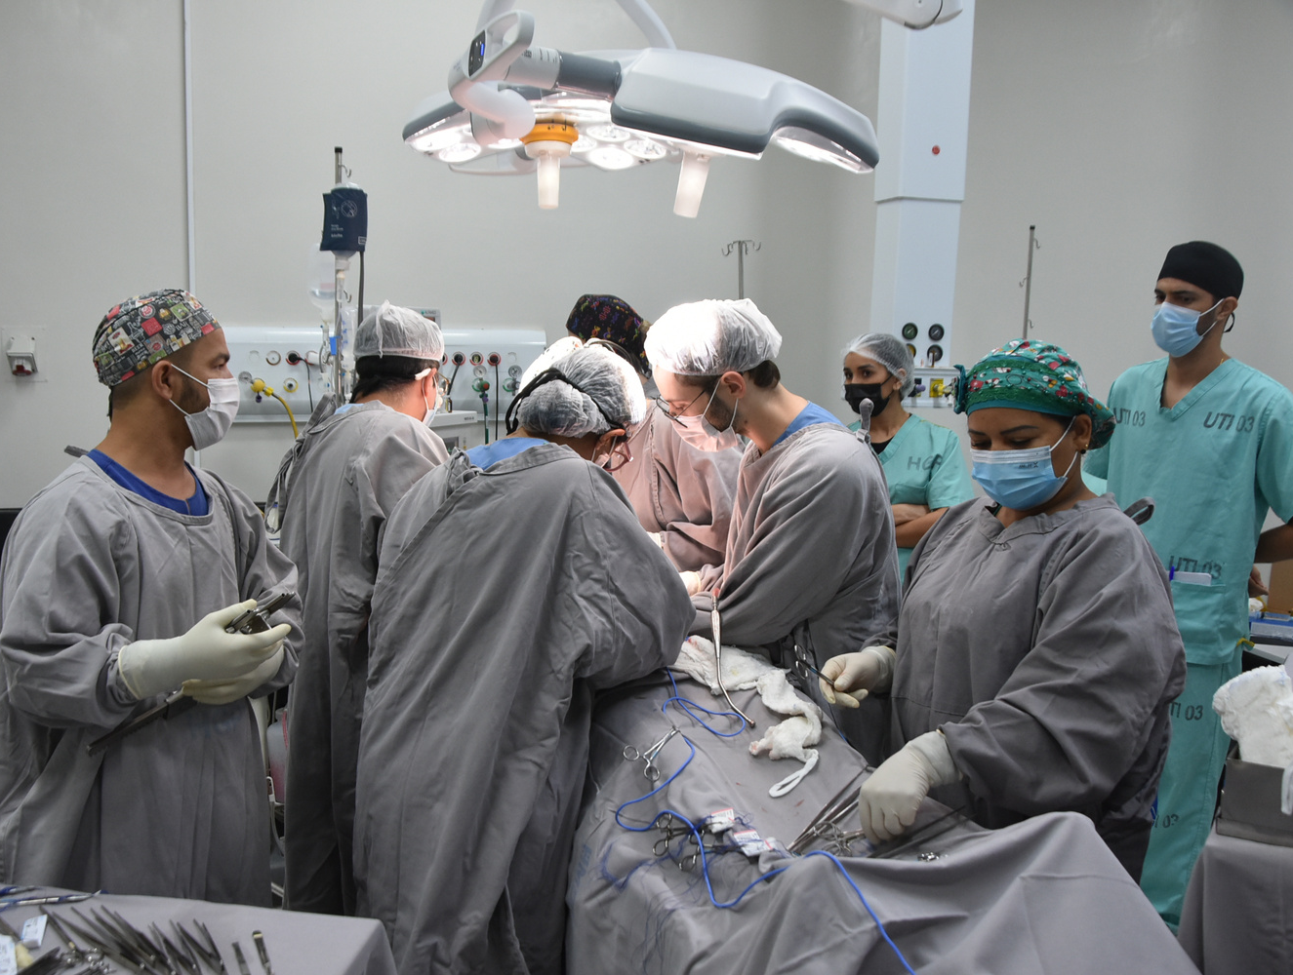

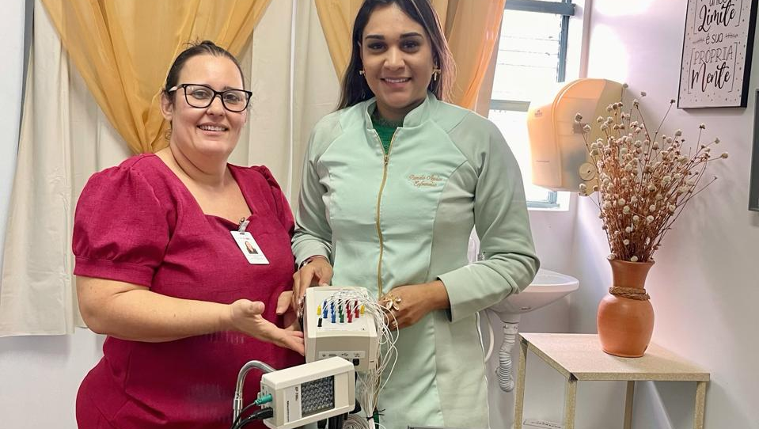
SERVIÇOS
Doações de órgãos
O Tocantins realizou duas captações de múltiplos órgãos, graças à solidariedade das famílias enlutadas.
Eletroencefalograma no HRA
O Hospital Regional de Araguaína recebeu novo aparelho de eletroencefalograma para a realização de exames neurológicos. O equipamento foi instalado no Ambulatório/Centro de Alta Complexidade e o exame padrão-ouro para a confirmação diagnóstica das epilepsias e suas síndromes, além de poder contribuir para o diagnóstico de doenças psiquiátricas, neurológicas, incluindo as infecciosas e degenerativas, distúrbios da consciência, metabólicos e estruturais do cérebro.

Slide 6

INCENTIVO AOS PROFISSIONAIS
Indenização por Procedimentos Obstétricos
O Governo do Tocantins publicou a Lei n° 4.177 de 20 de junho, instiuindo a Indenização por Procedimentos Obstétricos (IPO) que visa contribuir com a qualidade do atendimento nos hospitais e maternidades de gestão estadual, além de fomentar a fixação destes profissionais no Estado do Tocantins.

Slide 7

REGULAMENTAÇÃO
Núcleo de análise processual
A Secretaria de Estado da Saúde publicou a Portaria nº 85/2023 que trata da criação, composição e fluxo do núcleo de análise processual .
O objetivo da comissão é analisar, corrigir e solicitar providências nos processos licitatórios, contratuais, dispensas de licitação, demandas judiciais, requisições administrativas, processos contínuos e residuais para pagamento da SES-TO.

Slide 8
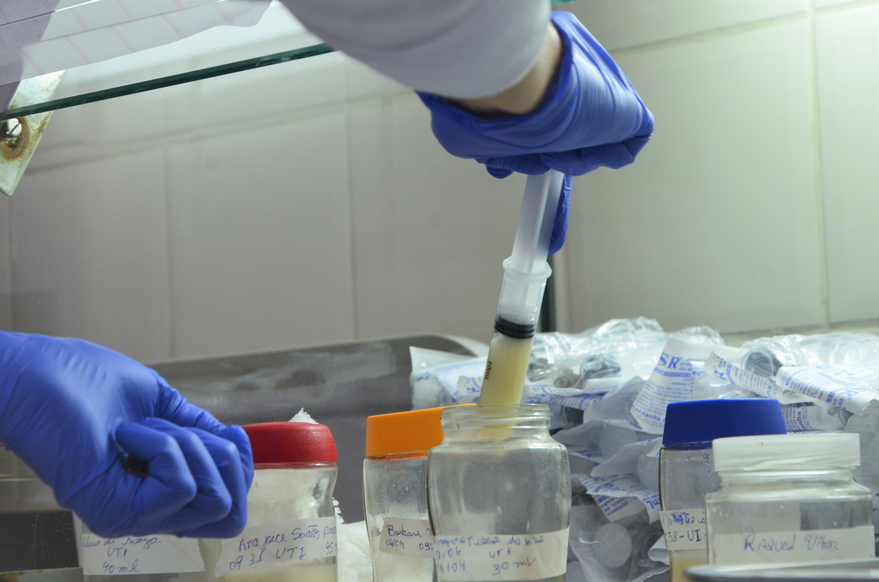
CAMPANHAS
Doação de Leite
Em alusão ao dia Nacional e Mundial de Doação de Leite Humano (19 de maio) – o mês foi de ações de incentivo: exposições, mobilizações, reuniões, café da manhã, oficinas, cursos, entrevistas, vídeos institucionais.
Com foco na intensificação das ações de conscientização e esclarecimento sobre a importância do aleitamento materno, a Secretaria de Estado da Saúde do Tocantins (SES-TO) iniciou na terça-feira, 1º de agosto, a 'Campanha Agosto Dourado', instituída pela Lei nº 13.435/2.017.
A RBLH tem postos de atendimento e doação em Palmas, Araguaína, Gurupi, Porto Nacional e Paraíso do Tocantins.

Slide 9

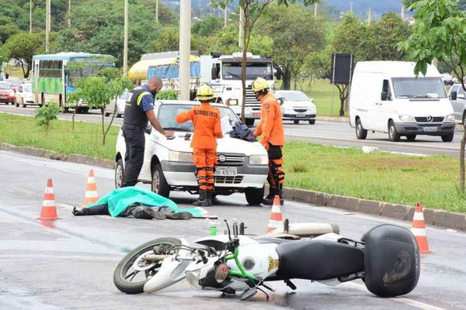
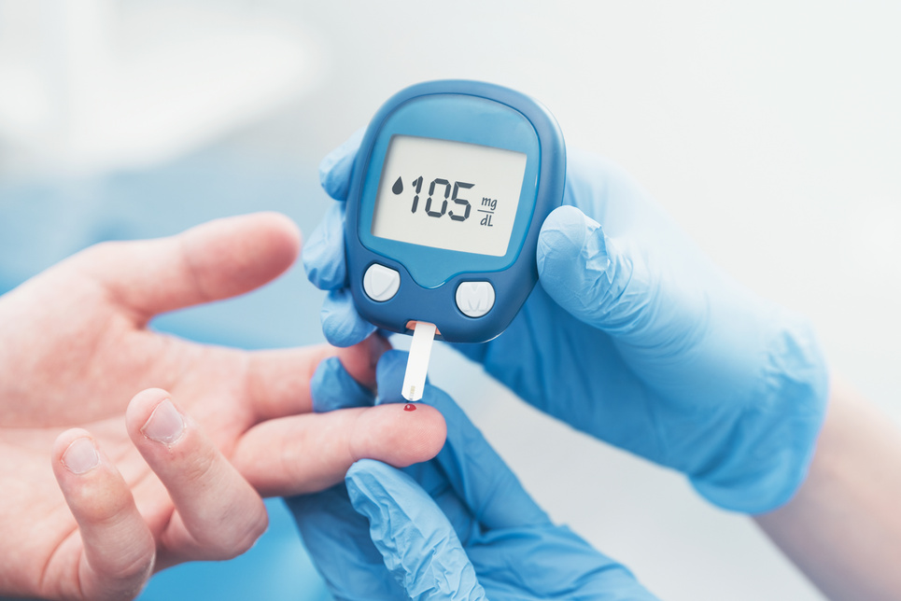

CAMPANHAS
MAIO FURTA-COR
MAIO AMARELO
Em alusão ao Maio Furta-Cor, campanha que visa o cuidado com a saúde mental materna a SES-TO, realizou um momento de conscientização com as gestantes e puérperas, bem como servidores da equipes multiprofissionais.
A SES-TO mobilizou parceiros do Programa Vida no Trânsito (PVT) para a promoção de um trânsito mais seguro. Os dados do SINAN também mostram que nos três primeiros meses de 2023, foram notificados 959 acidentes. Destes, 715 homens e 244 mulheres. Sobre os óbitos, 101 pessoas já foram vítimas no Estado, destes 41 são motociclistas, 33 outros, 12 pedestres, 10 ocupantes de automóveis e 5 ciclistas.
COMBATE À DIABETES
A SES-TO promoveu a campanha de alerta sobre a importância da prevenção do diabetes. Adoção de hábitos saudáveis pode prevenir e controlar a doença que atinge 109.094 tocantinenses.
HIPERTENSÃO
No Dia Mundial da Hipertensão, SES-TO reforça a importância da alimentação como prevenção. Os dados do Sistema de Informação em Saúde para a Atenção Básica mostram que 340.063 tocantinenses são hipertensos.

Slide 10
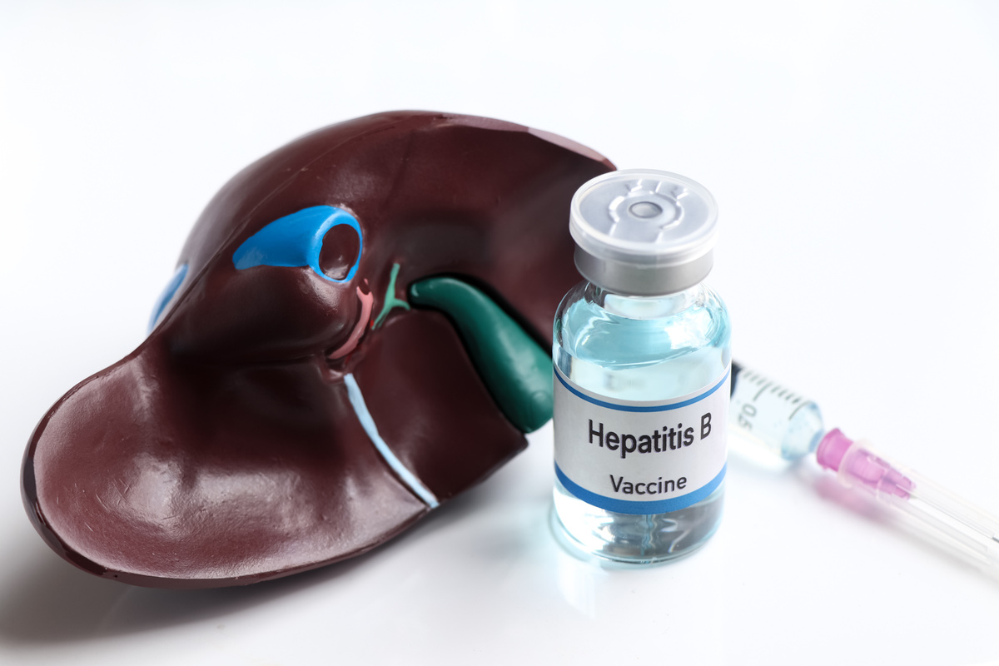
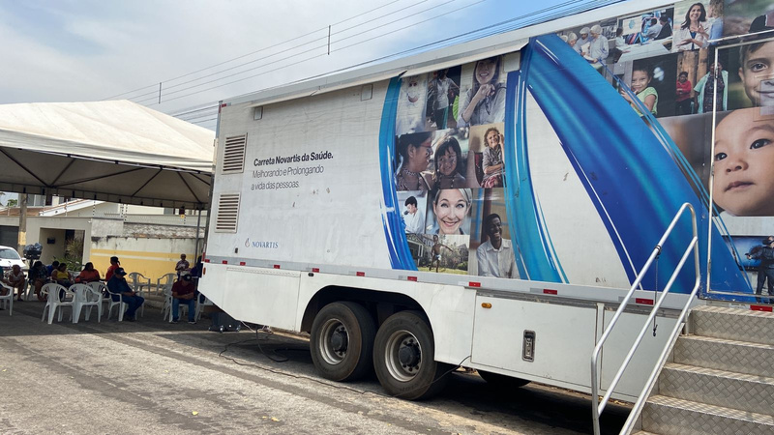

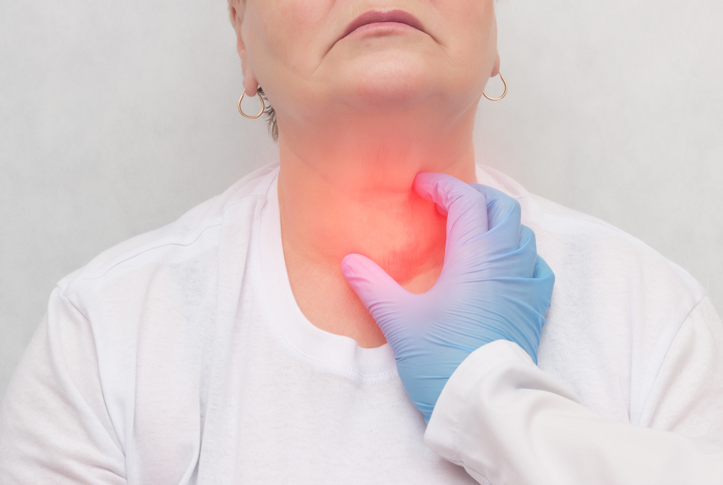
CAMPANHAS
JULHO AMARELO
RODA HANS
Com o objetivo de evitar a disseminação dos vírus das hepatites, a SES-TO todos os anos realiza a campanha Julho Amarelo com o foco em realizar atividades e mobilizações direcionadas ao enfrentamento das hepatites virais, promovendo a prevenção e controle contra a doença, conforme a Lei nº Lei nº 13.802/2019.
Com o objetivo de ofertar um diagnóstico precoce e qualificação para os profissionais de saúde da Atenção Primária, com serviços e profissionais de qualidade, a carreta do Projeto Roda-Hans iniciou os atendimentos à comunidade e profissionais de saúde que atuam no Sistema Único de Saúde (SUS) tocantinense. A iniciativa é desenvolvida pela Secretaria de Estado da Saúde (SES-TO), em parceria com o Ministério da Saúde (MS), a rede de laboratórios Novartis.
JULHO VERDE
AGOSTO LILÁS
O Julho Verde é uma campanha criada pela Associação de Câncer de Boca e Garganta (ACBG Brasil) e apoiada pela OMS (Organização Mundial da Saúde), que tem o objetivo de conscientizar a população sobre a importância do diagnóstico precoce do Câncer de Cabeça e Pescoço, visto que quanto antes descoberto, maior eficácia no tratamento.
A SES-TO promoveu em todas as suas unidades a Campanha Agosto Lilás, com o objetivo de levar à conscientização sobre a violência contra a mulher no Brasil.

Slide 11

CAMPANHAS
COMBATE AO TABAGISMO
A SES-TO realizou o ‘II Encontro dos Coordenadores Municipais de Controle do Tabagismo e Exposição de Experiências Municipais do Programa Nacional de Controle do Tabagismo (PNCT)’. O objetivo foi fortalecer o papel das coordenações municipais de controle do tabagismo e buscar por meio de troca de experiências, a atualização técnica, avaliação e planejamento.

Slide 12
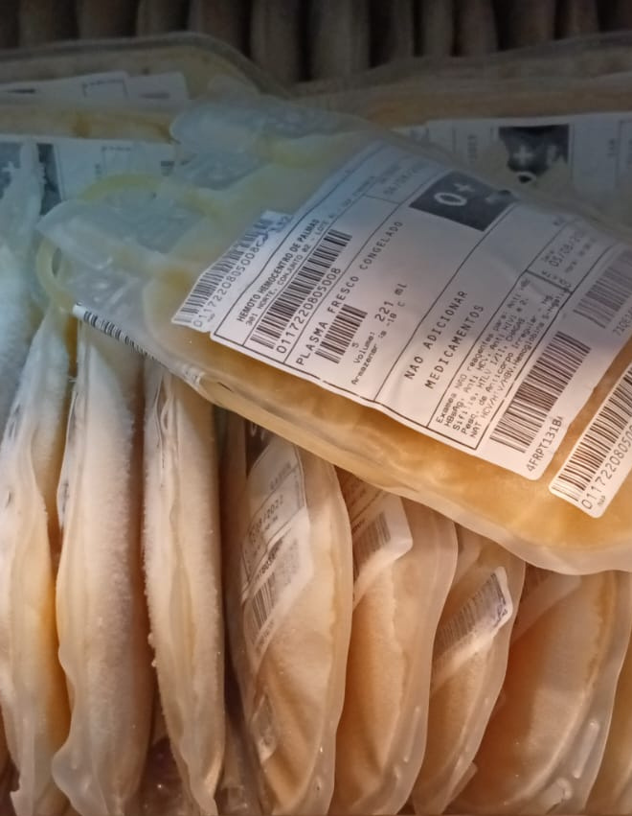

EVENTOS
Tocantins sediou a XXVI Jornada Centro-Oeste em Psiquiatria
Em parceria com a Associação Brasileira de Psiquiatria (ABP), ocorreu dias 04 e 05 de maio de 2023, no auditório do Palácio do Araguaia, em Palmas, com profissionais dos estados do Tocantins, Distrito Federal, Goiás, Mato Grosso e Mato Grosso do Sul.
Fornecimento Plasma
A Hemorrede do Tocantins recebeu certificado de validação para o fornecimento do plasma para a Hemobras, uma demonstração da qualidade do trabalho, resultado do esforço da equipe tocantinense.

Slide 13
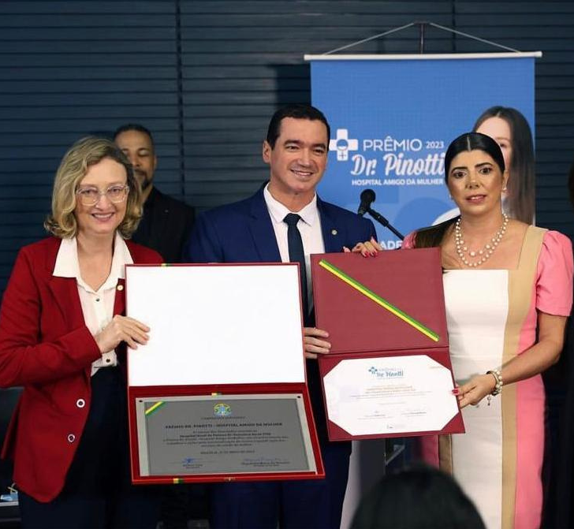
EVENTOS
Prêmio Doutor Pinotti
O Hospital Geral de Palmas foi reconhecido com o Prêmio Doutor Pinotti – Hospital Amigo da Mulher, em 2023, pelo trabalho desenvolvido pela promoção ao acesso e qualificação dos serviços de Saúde da Mulher. O prêmio foi concedido pela Câmara dos Deputados. A unidade hospitalar foi indicada ao prêmio pelo deputado federal Alexandre Guimarães.
Maratona Todos Seguros
O Hospital e Maternidade Dona Regina Siqueira Campos conquistou o 2º lugar na Maratona todos Seguros, do Ministério da Saúde. A ação envolveu 18 unidades hospitalares do país participantes do ‘Projeto Paciente Seguro’, desenvolvido em parceria com o Hospital Moinhos de Vento (HMV), de Porto Alegre (RS).

Slide 14
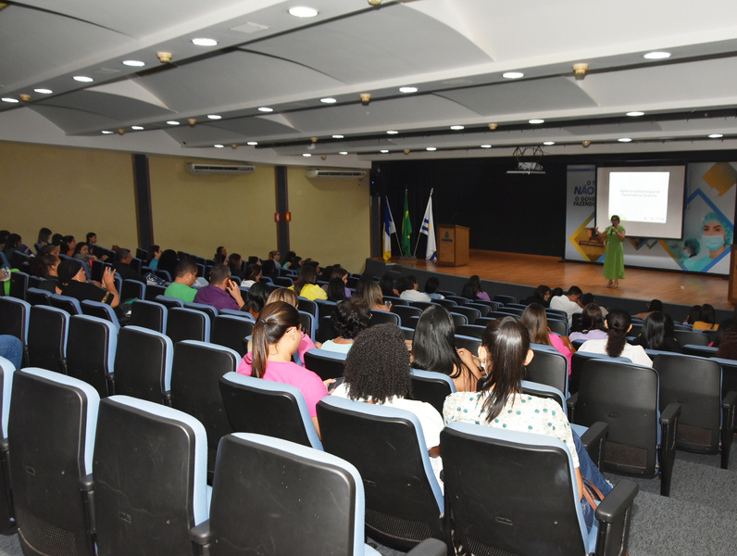
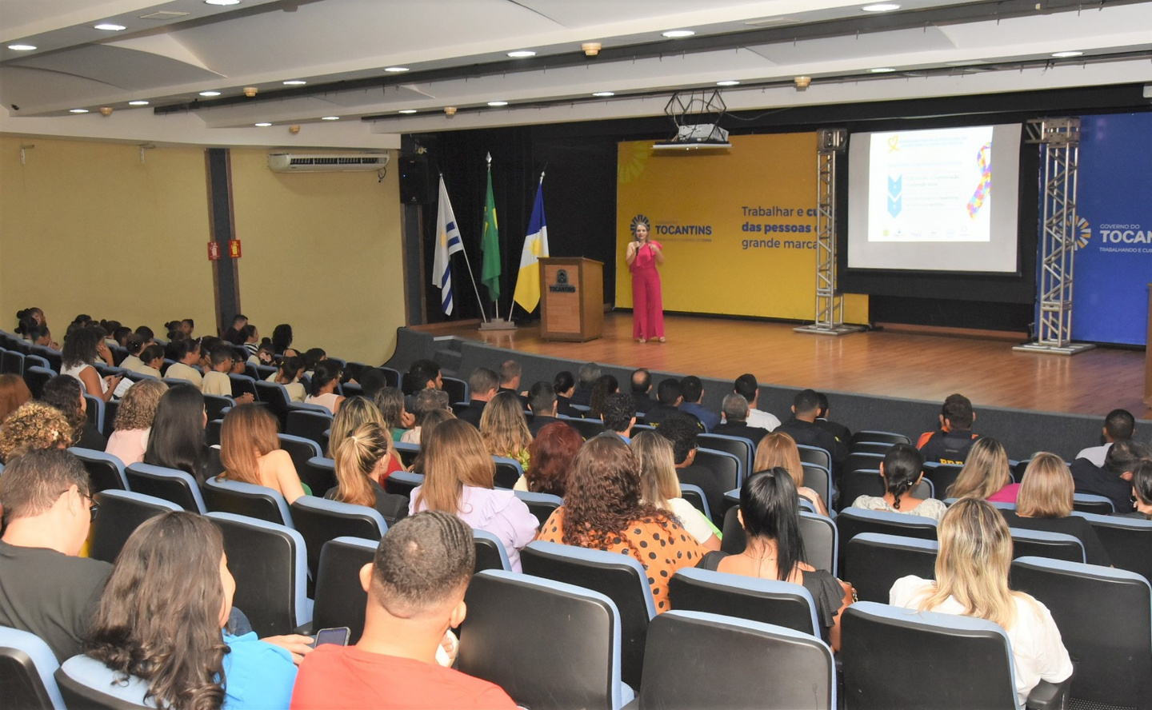
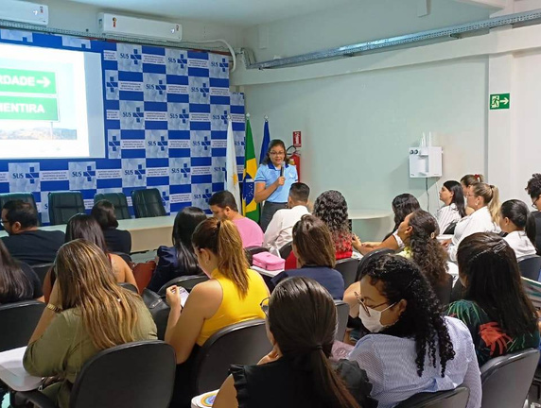
CAPACITAÇÕES
Teste de hanseníase
‘Oficina de treinamento sobre o teste rápido de hanseníase para avaliação de contatos’. Participaram os profissionais das unidades básicas de saúde da Macrorregião de Saúde Norte.
Abordagem Autista
em parceria com a Polícia Rodoviária Federal do Estado do Tocantins (PRF-TO) O workshop ‘Abordagem Policial à Pessoa com Transtorno do Espectro Autista (TEA)’, o qual teve como objetivo principal, aprimorar o atendimento e a interação entre policiais e pessoas com o TEA e suas famílias.
Vigilância epidemiológica
Seminário ‘Vigilância Epidemiológica das Doenças Imunopreveníveis’. Ação foi direcionada aos profissionais da Secretaria Municipal de Saúde de Palmas e da rede privada da Capital.

Slide 15
CAPACITAÇÕES
Controle das ISTs
Controle das arboviroses
Oficina Sobre Manejo Clínico Inicial das ISTs. O evento realizado em Palmas, teve a participação de profissionais de saúde que atuam na rede pública estadual e municipal.
Capacitação para implementação da vigilância entomológica com armadilhas de oviposição (ovitrampas) em 11 municípios tocantinenses. A ação foi promovida em parceria com o Ministério da Saúde (MS) e a Fundação Oswaldo Cruz (Fiocruz).

Slide 16

AGRAVOS
Febre do Nilo
O Tocantins confirmou o primeiro caso de infecção por febre do Nilo em humanos no município de Caseara. Além do caso confirmado, foi um suspeito, por avaliação clínica, por apresentar os mesmos sintomas e ser irmão do infectado.

Slide 17


RECURSOS
R$ 87,5 milhões - empenhados pelo Governo Federal - por meio de emenda parlamentar de bancada, que foram direcionadas pelos deputados federais Carlos Gaguim, Célio Moura, Eli Borges, Osires Damaso, Vicentinho Júnior e pela senadora professora Dorinha.
R$ 130 milhões cadastrados no PAC Saúde para ampliar o atendimento ofertado às mamães e bebês que residem na região do Bico do Papagaio, com a construção de um Hospital da Mulher e Maternidade, em Araguatins.

Slide 18
RECURSOS

Slide 19
Orçamento Total da Saúde Liquidado R$1.659.446.842,81

Slide 20
Orçamento da Saúde Liquidado com Recursos do Tesouro R$1.374.401.953,93

Slide 21
RECURSOS
Aumento de 3,98% de Repasses para os Municípios
Modalidade de Aplicação dos Recursos da SES-TO | Valor Empenhado
 | 2º Quad. 2022 | 2º Quad. 2023 | Variação
 |  |  | Nominal | Variação %
Aplicações Diretas | 1.609.705.011,67 | 1.725.105.730,95 | 115.400.719,28 | 7,17%
Transferências Municípios | 61.637.926,06 | 64.092.487,12 | 2.454.561,06 | 3,98%
Transferências Entidades Privadas Sem Fins Lucrativos | 2.450.000,00 | 7.270.337,66 | 4.820.337,66 | 196,75%
Transferências a Consórcios Públicos | 813.530,31 | - | - 813.530,31 | -100,00%
Total | 1.674.606.468,04 | 1.796.468.555,73 | 121.862.087,69 | 7,28%

Slide 22
Obrigada!
63 3218-1730
@saudeto
www.to.gov.br/saude

